Slide 1
FAT16
알고리즘 D반
김 도 이
2020.02.18

Slide 2
프로젝트 소개
프로그램 설명
Root Directory 파일 브라우저 만들고 파일을 찾아 읽는 프로그램으로 파일명, 확장자, 크기, 날짜, 시간 등의 내용을 리스트하여 보여준다.
Root Directory에서 directory 파일에 들어가서 Sub Directory에 접근해서 파일명, 확장자, 크기, 날짜, 시간 등의 내용을 리스트하여 보여준다.

Slide 3
프로젝트 개발 과정 및 결과물 요약
개발 일정
개발 환경 및 개발 결과물
일차 | 개발 내용
1일 | 필요한 구조체 선언 및 MBR 구현
2일 | BR 선언 및 필요한 파라미터 정보 저장
3일 | 루트 디렉토리를 보여주는 Listing file 함수 구현
4일 | Read file 함수 구현
5일 | 디렉토리를 열어 리스팅하는 listing directory 함수 구현
항목 | 내용
하드웨어 | ARM920T Core가 탑재된 삼성 S3C2440 프로세서를 이용한 GBOX-II 보드
소프트웨어 | GCC 기반 컴파일러, 다씨(그림 편집용)
개발 언어 | C언어
개발 결과물 | 소스코드 전체, 사용된 그래픽 파일 원본, 최종 결과 BIN 파일
생산 Document | 최종보고서(PPT)

Slide 4
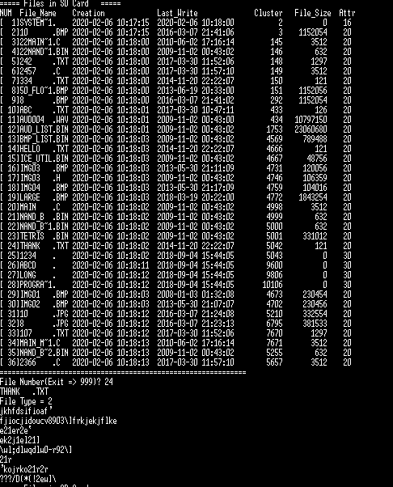
프로그램 동작 설명 - 1
BUILD 결과물
파일을 실행하면 루트 디렉토리를 리스팅하고 파일 넘버를 입력하면 해당 파일의 이름과 파일 확장자 타입을 출력한다. 그 후 파일을 열어 정보를 출력한다.

Slide 5
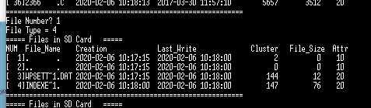
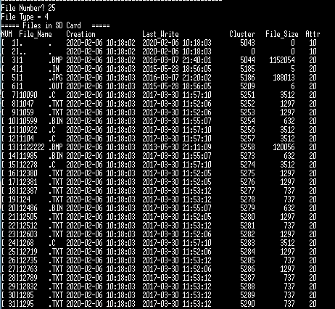
프로그램 동작 설명 - 1
BUILD 결과물
루트 디렉토리 리스트에서 디렉토리 파일을 입력하면 파일 타입 4를 출력한 후 디렉토리를 열어 서브 리스트 정보를 출력한다. 이때 첫번째 파일은 자기 자신의 클러스터를 가진다.

Slide 6
핵심 알고리즘 및 후기
프로그램의 핵심 알고리즘
본 프로젝트 진행으로 습득하게 된 프로그래밍 기법
프로젝트 수행 후기
  간단한 기획 후 코드를 짜다 보니 기능을 추가할 때마다 많은 어려움이 있었다. 코딩에 앞서 철저한 기획의 중요성을 느낄 수 있었다.
  이론으로만 배웠던 C언어를 이용하여 메모리 분석과 관리를 하면서 C언어에 대한 이해도와 활용도를 더욱 높일 수 있었다.
기능 | 내용
listing directory | 필요한 섹터 수만큼 파일 정보를 출력하는 작업
reading directory | 번호가 새겨진 list에서 특정 엔트리의 정보를 읽어오는 작업
기법 | 내용
구조체 사용 | 구조체 사용법을 이론이 아닌 실습을 통하여 정확히 배울 수 있었다.
수동 Debugging | 비쥬얼 스튜디오의 자동 디버깅에만 익숙해져 있었는데, 이클립스에서 uart_printf를 통한 수동 디버깅을 익힐 수 있었다.

